Slide 1
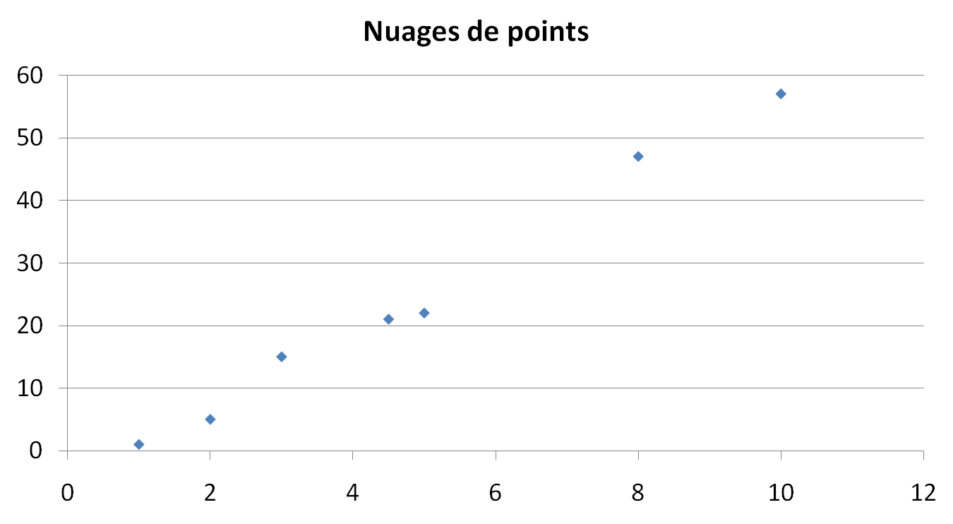
Exercice 1

Slide 2
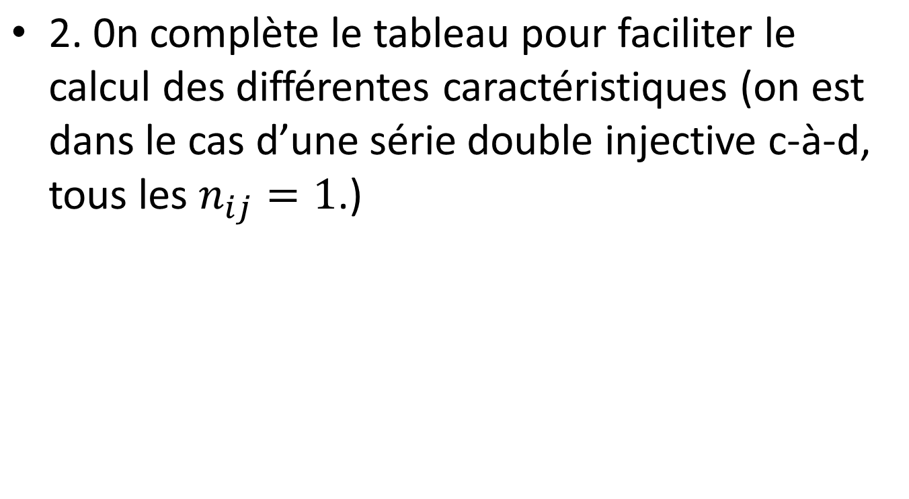

Slide 3


Slide 4
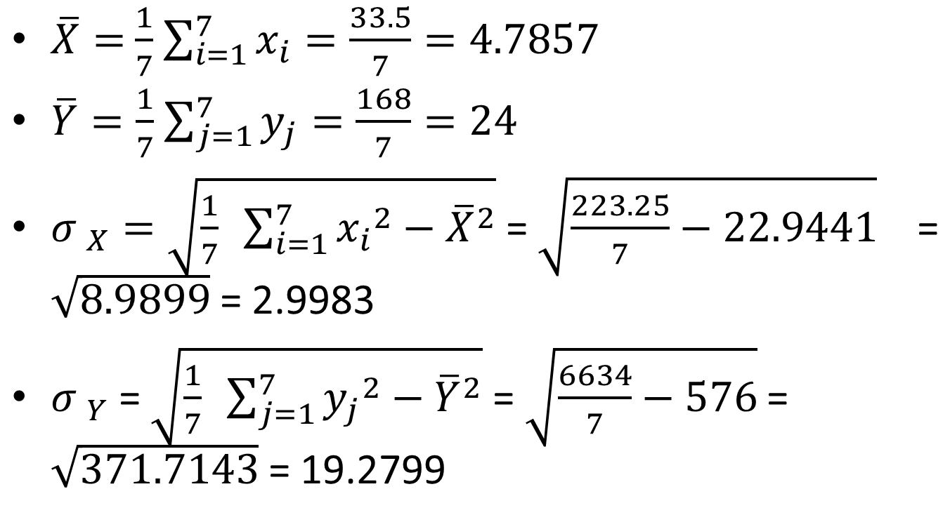
Calcul des moyennes et des écart-types

Slide 5
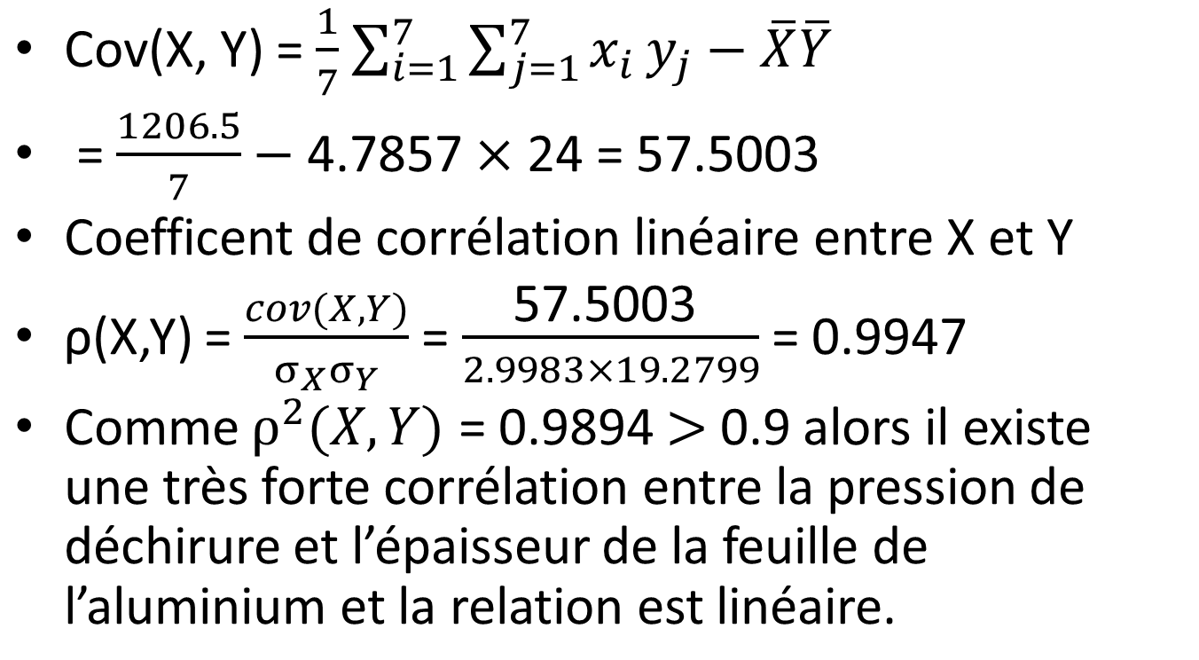
3. Covariance de X et Y

Slide 6
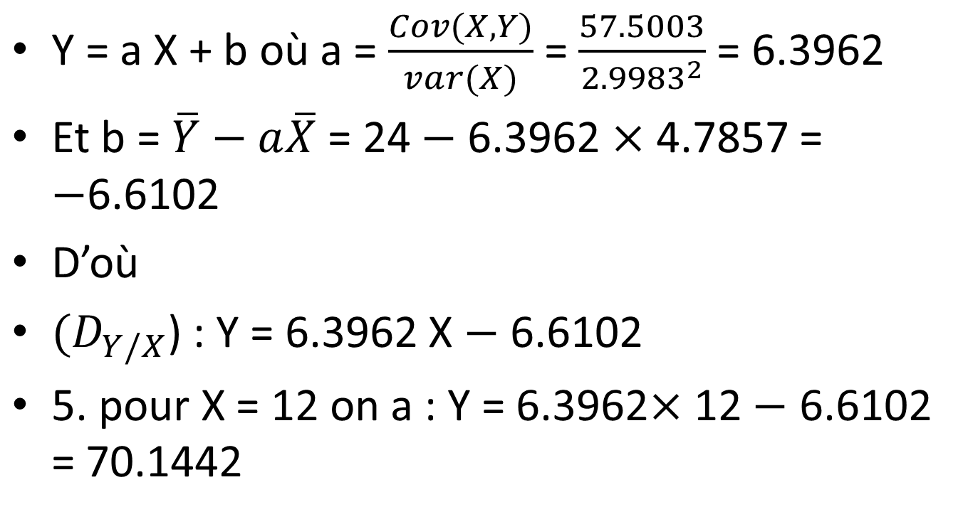
Droite de régression

